Slide 1
类加载器&反射

Slide 2
昨日复习
网络编程的三要素硬件系统
表示IP地址的类硬件系统
常见的两种传输协议硬件系统
Socket中关闭输出流的方法硬件系统

Slide 3
昨日复习
网络编程的三要素硬1IP、端口、协议件系统
表示IP地址的类硬1InetAddress件系统
常见的两种传输协议硬1UDP、TCP件系统
Socket中关闭输出流的方法硬1 shutdownOutput()件系统

Slide 4

目
Contents
类加载器
反射

Slide 5
【理解】能够理解类加载器的作用
【应用】能够理解反射的作用
【应用】能够独立使用反射操作构造方法
【应用】能够独立使用反射操作成员变量
【应用】能够独立使用反射操作成员方法
目标
TARGET

Slide 6


1. 类加载器-初步了解
类加载器-初步了解
掌握程度：理解
要点提示
类加载器
视
结

Slide 7

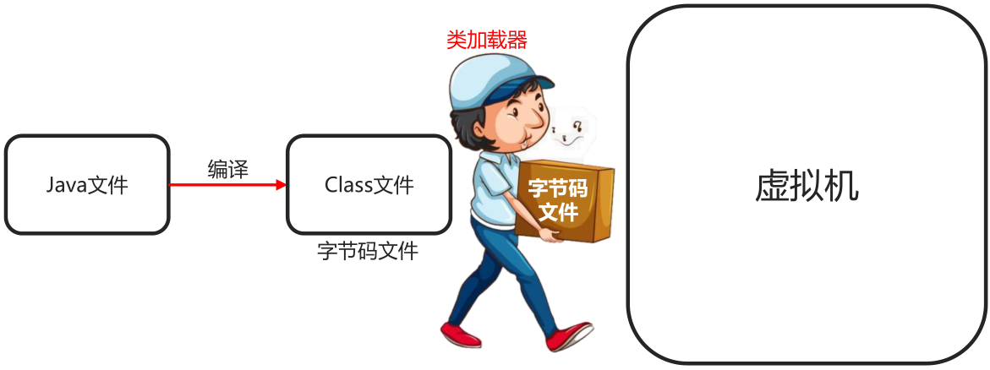
1. 类加载器-初步了解
课堂问答
知识总结
类加载器
负责将.class文件（存储的物理文件）加载在到内存中
视
结

Slide 8
2. 类加载器-类加载时机
类加载器-类加载时机
掌握程度：理解
要点提示
类加载时机
视
结

Slide 9
2. 类加载器-类加载时机
课堂问答
知识总结
类加载时机
1. 创建类的实例（对象）
2. 调用类的类方法
3. 访问类或者接口的类变量，或者为该类变量赋值
4. 使用反射方式来强制创建某个类或接口对应的java.lang.Class对象
5. 初始化某个类的子类
6. 直接使用java.exe命令来运行某个主类
视
结

Slide 10
3. 类加载的过程-加载
类加载的过程-加载
掌握程度：理解
要点提示
类加载的过程-加载
视
结

Slide 11
3. 类加载的过程-加载
课堂问答
知识总结
类加载的过程-加载
1.通过包名 + 类名，获取这个类，准备用流进行传输
2.在这个类加载到内存中
3.加载完毕创建一个class对象
视
结

Slide 12
4. 类加载的过程-链接
类加载的过程-链接
掌握程度：理解
要点提示
类加载的过程-链接
视
结

Slide 13
4. 类加载的过程-链接
课堂问答
知识总结
类加载的过程-链接
验证：
确保Class文件字节流中包含的信息符合当前虚拟机的要求，并且不会危害虚拟机自身安全
文件中的信息是否符合虚拟机规范有没有安全隐患
准备：
负责为类的类变量（被static修饰的变量）分配内存，并设置默认初始化值
初始化静态变量
解析：
将类的二进制数据流中的符号引用替换为直接引用
本类中如果用到了其他类，此时就需要找到对应的类
视
结

Slide 14
5. 类加载的过程-初始化和小结
类加载的过程-初始化和小结
掌握程度：理解
要点提示
类加载的过程-初始化和小结
视
结

Slide 15
5. 类加载的过程-初始化和小结
课堂问答
知识总结
类加载的过程-初始化
根据程序员通过程序制定的主观计划去初始化类变量和其他资源
静态变量赋值以及初始化其他资源
小结
当一个类被使用的时候，才会加载到内存
类加载的过程: 加载、验证、准备、解析、初始化
视
结

Slide 16
6. 类加载器-分类
类加载器-分类
掌握程度：理解
要点提示
类加载器-分类
视
结

Slide 17
6. 类加载器-分类
课堂问答
知识总结
类加载器-分类
启动类加载器(Bootstrap ClassLoader): 虚拟机内置的类加载器
平台类加载器(Platform Classloader): 负责加载JDK中一些特殊的模块
系统类加载器(System Classloader): 负责加载用户类路径上所指定的类库
视
结

Slide 18


Slide 19
7. 类加载器-双亲委派模型
类加载器-双亲委派模型
掌握程度：理解
要点提示
类加载器-双亲委派模型
视
结

Slide 20
7. 类加载器-双亲委派模型
课堂问答
知识总结
类加载器-双亲委派模型
如果一个类加载器收到了类加载请求，它并不会自己先去加载，而是把这个请求委托给父类的加载器去执行，如果父类加载器还存在其父类加载器，则进一步向上委托，依次递归，请求最终将到达顶层的启动类加载器，如果父类加载器可以完成类加载任务，就成功返回，倘若父类加载器无法完成此加载任务，子加载器才会尝试自己去加载，这就是双亲委派模式
视
结

Slide 21
8. 类加载器-常用方法
类加载器-常用方法
掌握程度：理解
要点提示
类加载器-常用方法
视
结

Slide 22
8. 类加载器-常用方法
课堂问答
知识总结
类加载器-常用方法
方法名 | 说明
public static ClassLoader getSystemClassLoader() | 获取系统类加载器
public InputStream getResourceAsStream(String name) | 加载某一个资源文件
视
结

Slide 23
9. 反射-概述
反射-概述
掌握程度：理解
要点提示
反射概述
视
结

Slide 24
9. 反射-概述
课堂问答
知识总结
反射概述
是在运行状态中，对于任意一个类，都能够知道这个类的所有属性和方法；
对于任意一个对象，都能够调用它的任意方法和属性；
这种动态获取信息以及动态调用对象方法的功能称为Java语言的反射机制
视
结

Slide 26
10. 反射-获取class对象
反射-获取Class对象
掌握程度：应用
要点提示
获取Class对象的三种方式
视
结
练

Slide 27
10. 反射-获取class对象
课堂问答
知识总结
获取Class对象的三种方式
1:使用类的class属性来获取该类对应的Class对象。
举例：Student.class将会返回Student类对应的Class对象
2:调用对象的getClass()方法，返回该对象所属类对应的Class对象
该方法是Object类中的方法，所有的Java对象都可以调用该方法
3:使用Class类中的静态方法forName(String className)
该方法需要传入字符串参数，该字符串参数的值是某个类的全路径
视
结
练

Slide 28

10. 反射-获取class对象
获取Class类对象的巩固练习
5分钟
动动手，练一下获取Class对象的三种方式吧！
练习
定义一个学生类，包含成员变量。构造方法。成员方法
定义一个测试类：
使用学生类.class获取Class对象
创建一个学生对象，通过对象名.getClass()方法获取Class对象
通过Class类静态方法forName()传递学生类全类名获取Class对象
视
结
提示
练

Slide 29
11. 反射-获取Constructor对象
反射-获取Constructor对象
掌握程度：应用
要点提示
通过反射方式获取Constructor对象
视
结

Slide 30
11. 反射-获取Constructor对象
课堂问答
知识总结
反射获取构造方法
Constructor<?>[] getConstructors()：返回所有公共构造方法对象的数组
Constructor<?>[] getDeclaredConstructors()：返回所有构造方法对象的数组
Constructor<T> getConstructor(Class<?>... parameterTypes)：返回单个公共构造方法对象
Constructor<T> getDeclaredConstructor(Class<?>... parameterTypes)：返回单个构造方法对象
视
结

Slide 31


Slide 32
上午复习
常见的类加载器有哪三个硬件系 统
获取Class对象的三种方式是硬件 系
代表构造方法对象的是硬件 系 统

Slide 33
上午复习
常见的类加载器有哪三个 Bootstrap Platform System
获取Class对象的三种方式是 类名.class 对象名.getClass() Class.forName()
代表构造方法对象的是 Constructor

Slide 34
12. 反射-利用Constructor创建对象
反射-利用Constructor创建对象
掌握程度：应用
要点提示
通过反射方式利用Constructor创建对象
视
结

Slide 35
12. 反射-利用Constructor创建对象
课堂问答
知识总结
Constructor类中用于创建对象的方法
T newInstance(Object... initargs)：根据指定的构造方法创建对象
setAccessible(boolean flag)：设置为true,表示取消访问检查
视
结

Slide 36
13. 反射-小结
反射-小结
掌握程度：应用
要点提示
反射-小结
视
结

Slide 37
13. 反射-小结
课堂问答
知识总结
反射小结
获取class对象
三种方式: Class.forName(“全类名”), 类名.class, 对象名.getClass()
获取里面的构造方法对象
getConstructor (Class<?>... parameterTypes)
getDeclaredConstructor (Class<?>... parameterTypes)
如果是public的，直接创建对象
newInstance(Object... initargs)
如果是非public的，需要临时取消检查，然后再创建对象
setAccessible(boolean) 暴力反射
视
结

Slide 38
14. 反射-获取Field对象
反射-获取Field对象
掌握程度：应用
要点提示
反射-获取Field对象
视
结

Slide 39
14. 反射-获取Field对象
课堂问答
知识总结
反射获取Field对象
Field[] getFields()：返回所有公共成员变量对象的数组
Field[] getDeclaredFields()：返回所有成员变量对象的数组
Field getField(String name)：返回单个公共成员变量对象
Field getDeclaredField(String name)：返回单个成员变量对象
视
结

Slide 41
15. 反射-利用Field赋值和获取值
反射-利用Field赋值和获取值
掌握程度：应用
要点提示
反射利用Field赋值和获取值
视
结

Slide 42
15. 反射-利用Field赋值和获取值
课堂问答
知识总结
反射利用Field赋值和获取值
void set(Object obj, Object value): 赋值
Object get(Object obj) : 获取值
视
结

Slide 43
16. 反射-获取Method对象
反射-获取Method对象
掌握程度：应用
要点提示
反射获取Method对象
视
结

Slide 44
16. 反射-获取Method对象
课堂问答
知识总结
反射获取Method对象
Method[] getMethods(): 返回所有公共成员方法对象的数组，包括继承的
Method[] getDeclaredMethods(): 返回所有成员方法对象的数组，不包括继承的
Method getMethod(String name,Class<?>... parameterTypes): 返回单个公共成员方法对象
Method getDeclaredMethod(String name,Class<?>... parameterTypes): 返回单个成员方法对象
视
结

Slide 46
17. 反射-利用Method对象运行方法
反射-利用Method对象运行方法
掌握程度：应用
要点提示
反射利用Method对象运行方法
视
结

Slide 47
17. 反射-利用Method对象运行方法
课堂问答
知识总结
反射利用Method对象运行方法
Object invoke(Object obj, Object... args)：运行方法
参数一：用obj对象调用该方法
参数二：调用方法的传递的参数（如果没有就不写）
返回值：方法的返回值（如果没有就不写）
视
结

Slide 48
今日复习
常见的类加载器有哪三个硬件 系统
获取Class对象的三种方式是硬件系 统
代表构造方法对象的是硬件系统系统
代表成员变量对象的是硬件系统系统
代表成员方法对象的是硬件系统系统

Slide 49
今日复习
常见的类加载器有哪三个 Bootstrap Platform System
获取Class对象的三种方式是 类名.class 对象名.getClass() Class.forName()
代表构造方法对象的是 Constructor
代表成员变量对象的是 Field
代表成员方法对象的是 Method

Slide 50
能够理解类加载器的作用
能够理解反射的作用
能够独立使用反射操作构造方法
能够独立使用反射操作成员变量
能够独立使用反射操作成员方法
目标检测
TARGETS DETECTION

Slide 51


